Slide 1


软件需求与建模项目介绍
闲置物品交换系统
介绍人：曲彦泽
LOGO

Slide 2
闲置物品交换系统
01
上周主要工作
02
项目简介
03
项目需求分析
04
项目方案设计
05
项目结果展示
06
总结
LOGO

Slide 3
1
第
部分
上周主要工作

Slide 4
01
上周主要工作
网页细节处理
讨论编写文档
01
04
优化了一些界面和
不适应的问题
一起讨论项目计划书和
一些文档
php学习
工作
细节
编写博客
02
05
学习php，
为了更好的处理网站
博客的编写
数据库学习
链接数据库
03
06
继续学习数据库
将网页和数据库进行连接
LOGO

Slide 5
2
第
部分
项目简介

Slide 6
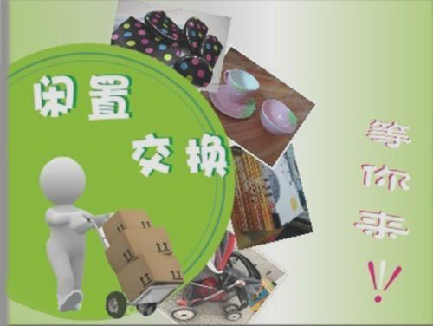
02
项目简介
闲置物品交换系统
我们计划设计一个闲置物品交易系统，来解决这个烦恼。
比如考过四六级的同学，不用听力的耳机了，却不知道怎么处理，可以通过这个平台将耳机低价卖给有需要的同学。
本系统以学校生活为背景，在认真调研和分析了同学对于闲置物品交换的现状之后，根据学生，需求和各个功能的关系，做出了积极的设计方案。
本系统由学生发布需要交换的闲置物品，并对该物品进行在线的价格评估，将该物品发布到相应的物品分类区，用户也可在分类区通过分类筛选，查看别人发布的相应分类和价值的物品，有意愿的则可以与发布者进行交流，达成一致后则开始交易，卖家设置双方交易金额及物品，双方确认后交易完成。
在日常生活中，每个大学生可能都遇到这样的烦恼，宿舍里堆积了很多长时间不用的物品，购置了新物品却因为旧物品难以有效处理而没有地方摆放，旧物品直接丢弃十分可惜，想交换却没有中间平台发布和交流。
LOGO

Slide 7
3
第
部分
项目需求分析

Slide 8
03
项目需求分析
登录注册
物品上传
分类
学生注册系统，用户名不限，密码六位以上包含数字和字母，需要绑定学校、学号、手机。
用户可上传闲置物品，但是需要填写相关物品信息，如种类，价值，成新等。
根据闲置物品的进行分类，用户还可以根据成新度，购入价格，评估价格等信息进行自定义分类，筛选自己心仪的物品。
LOGO

Slide 9
03
项目需求分析
管理
意见反馈
在线交流
管理员可以对不诚信，不符合标准的物品和用户进行管理。
用户可以通过该系统向管理员反馈意见，管理员会回答并进一步解决问题。
交易双方可以获取彼此交流的联系方式，进行交流。
LOGO

Slide 10
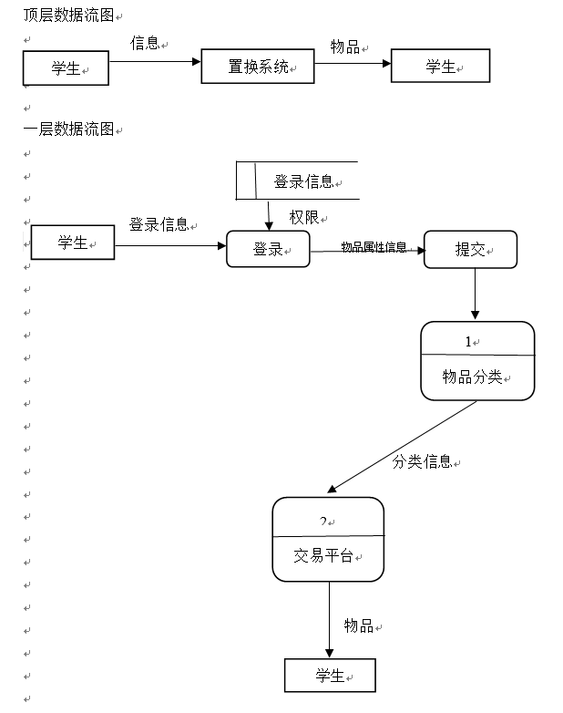
03
项目需求分析

Slide 11
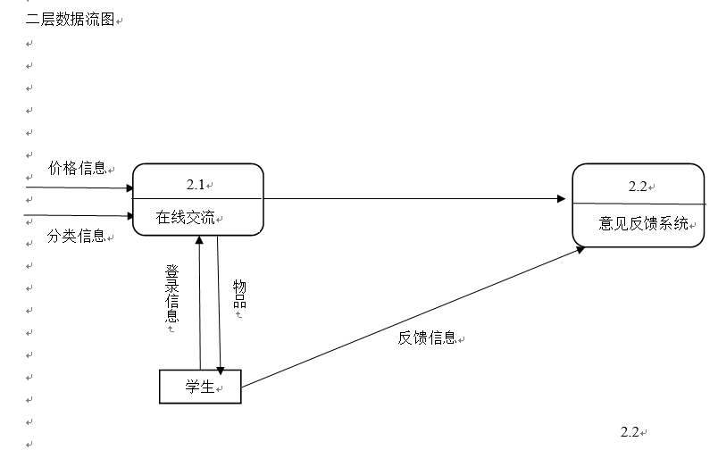
03
项目需求分析

Slide 12
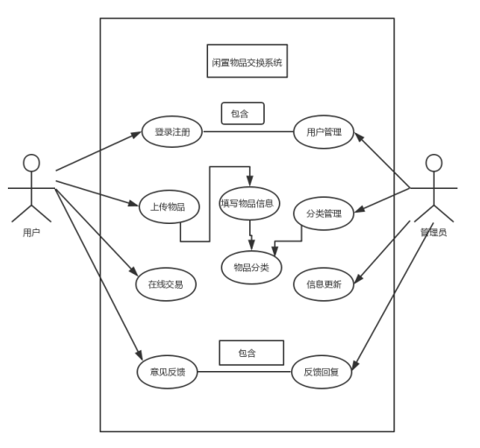
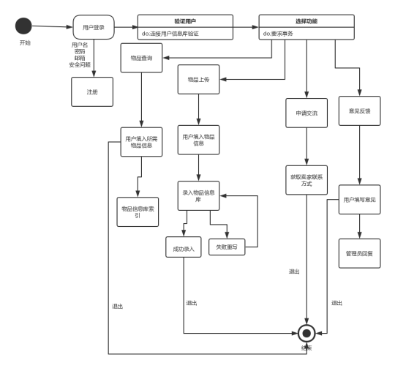
03
项目需求分析
LOGO

Slide 13
4
第
部分
项目方案设计

Slide 14
04
项目方案设计
以周为标志，有序的进行项目的设计和实施。
第四周
第三周
网页与数据库连接，完成软件需求规格说明书将代码放入GitHub仓库，观察时间是否足够对系统进一步完善，并根据时间是否对系统进行进一步完善库 库。
第二周
编写代码，基本完成网页部分的核心功能，另外完成数据库设计文档，开始建立本地数据库。
第一周
按照人员分工，完成初步主界面设计文档，网页完成登录注册系统，实现基本框架，另外展示数据库学习成果。
确认项目主题，需求分析（确认核心功能），时间安排，以及人员分工，建立GitHub仓库，完成系统结构图。
Start
LOGO

Slide 15


04
项目方案设计
项目文档
用例图
包图
类图
DFD图
顺序图
状态图
文档汇总完成
LOGO

Slide 16
5
第
部分
研究结果展示

Slide 17
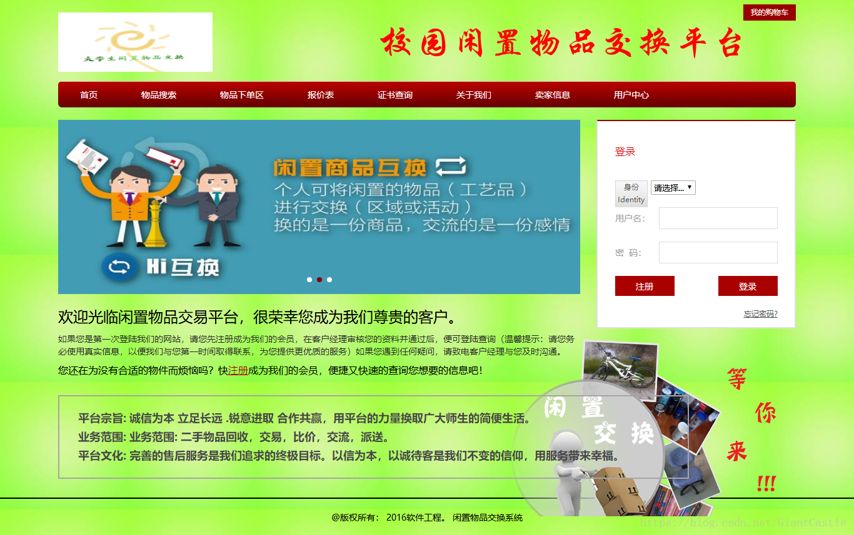
05
研究结果展示
首页
物品搜索
物品下单区
报价表
证书查询
关于我们
卖家信息
用户中心
LOGO

Slide 18
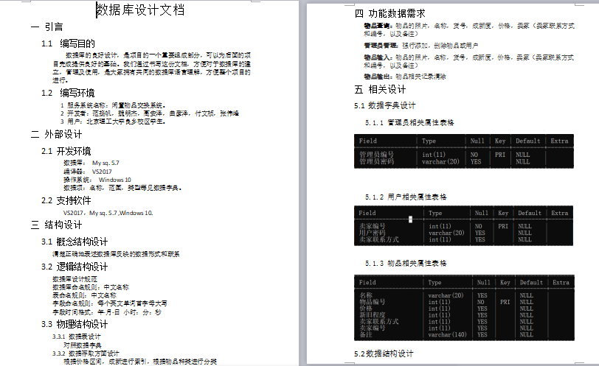
05
研究结果展示
本小组数据库以MySQL语言进行相关管理和创建，配合MySQL图形管理系统SQLyogUtimate64，以innodb作为存储引擎。另外为控制用户信息完整性
深入学习 Mysql的完整性约束机制以完善数据库 数据录入 的准确性 安全性 完整性
查阅帮助文档，发现Mysql数据库管理系统除了支持标准SQL的完整性约束以外，还进行了相应拓展。拓展后增加了AUTO_INCREMENT约束。
LOGO

Slide 19
6
第
部分
总结

Slide 20
06
总结建议
需求分析不足
01
缺少一定的需求分析能力和大局观。
数据库学习不够
02
学习数据库不足。
没有完全连接
03
网页和数据库没有连接上，不能够形成网站。
LOGO

Slide 21
软件需求与建模项目介绍结束
谢谢您的聆听
LOGO

